Slide 1
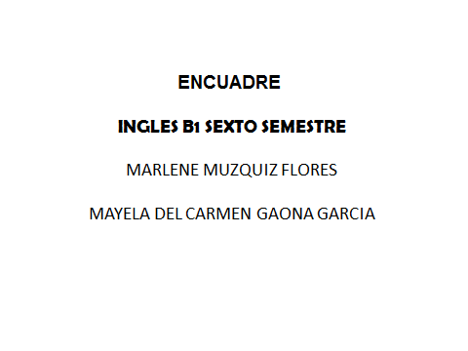

Slide 2
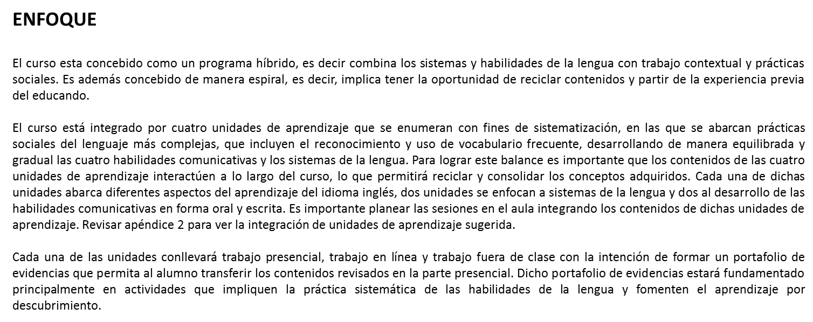
Lengua adicional y Tecnologías de la información y la comunicación
DESCRIPCIÓN
El propósito del curso es obtener un nivel B1 Alto de acuerdo con los estándares del Marco Común Europeo de Referencia (CEFR por sus siglas en inglés). Este nivel implica un conocimiento elemental de la lengua que permite al fututo docente, comunicarse de manera oral y escrita en contextos familiares, escolares y aquellos que tengan que ver con actividades como la recreación y los viajes. También interactúa en contextos relacionados con trabajos simples que no requieran un alto grado de especialización. El estudiante es capaz de intercambiar información en Inglés, oralmente y por escrito, sobre sus ocupaciones, intereses actividades, gustos. Se comunica acerca de su perfil personal, costumbres y vida diaria. Expresa ideas relacionadas a lugares que visita e interactúa de manera simple con personas dentro de diferentes contextos. Habla de su pasado inmediato. Describe lugares y situaciones de diversa índole en interacciones que no conlleven un alto grado de espontaneidad en su uso lingüístico.
Este espacio curricular provee a los estudiantes normalistas de las herramientas necesarias para desarrollar su competencia comunicativa en el área de inglés. Esto, a través del trabajo de sistemas (estructuras y funciones gramaticales, vocablos y fonética) y habilidades de la lengua (comprensiones lectora y auditiva, redacción y expresión oral).

Slide 3
COMPETENCIAS / PROPÓSITOS
Estas competencias están enfocadas en que los alumnos adquieran un nivel de dominio de la lengua Inglesa correspondiente al usuario básico nivel B1 Alto del Marco Común Europeo de Referencia para las Lenguas (CEFR por sus siglas en inglés). Para acreditar dicho nivel, los alumnos podrán hacerlo mediante la Certificación Nacional de Nivel de Idioma (CENNI) de la Secretaría de Educación Pública (SEP). Ver el apéndice 1 para mayor información sobre el CENNI.
El curso Inglés B1 desarrollará en los estudiantes las siguientes competencias en un segundo idioma:
Habilidades Receptivas – Comprensión lectora y auditiva
• Comprende preguntas e instrucciones más complejas en forma oral y escrita
• Comprende expresiones cotidianas, de uso frecuente en contextos tales como: familia, restaurantes, tiendas, la ciudad, entorno
escolar o laboral tanto en forma escrita como oral.
• Entiende la idea general de programas televisivos, documentales y películas con la ayuda de información visual clara
• Sigue presentaciones, talleres y conferencias extrayendo la información general con la ayuda de visuales o información escrita
relacionada con el tema
• Entiende los puntos principales de una conversación dentro de contextos familiares (trabajo, diversión, escuela, actividades
relacionadas con el turismo, interés personales)
• En presentaciones y conferencias toma notas sencillas mientras escucha al presentador
• Extrae información general y específica de textos más complejos
• Comprende textos objetivos y más complejos con hechos e información rutinaria. Infiere palabras desconocidas en base al
contexto.
• Comprende textos objetivos y más complejos con hechos e información rutinaria. Infiere palabras desconocidas en base al
contexto.
• Entiende artículos, periódicos, textos en internet infiriendo el significado de algunas palabras y con la ayuda de un diccionario.
• Comprende y extrae información de correos electrónicos, cartas formales con hechos concretos, reportes y manuales de operación
más complejos y relacionados con su campo de acción

Slide 4
Habilidades Productivas – Comunicación oral y escrita
• Logra una competencia lingüística limitada pero eficaz en una variedad de contextos tanto en forma oral como escrita.
• Describe reacciones, emociones y temas de su interés en forma eficiente y certera utilizando estructuras y vocabulario sencillos
tanto en forma oral como escrita.
• Brinda información personal con un buen grado de sofisticación en su uso lingüístico.
• Inicia, mantiene y concluye una conversación con algunas pausas y ayuda de su interlocutor utilizando colocaciones más
complejas.
• Muestra habilidad para reparar fallas simples en la comunicación.
• Pronuncia sonidos individuales con entonación adecuada aún con cierta interferencia de su lengua materna.
• Utiliza expresiones cotidianas, de uso frecuente en contextos tales como: familia, restaurantes, tiendas, la ciudad, entorno escolar o
laboral. Habla de una variedad de lugares y sus características.
• Usa frases más complejas para satisfacer necesidades inmediatas como solicitar información básica acerca de personas, lugares,
cosas, costos, localización.
• Expresa de manera simple sus gustos, opiniones, sentimientos y estados de ánimo.
• Interactúa con clientes y proporciona información sencilla relacionada con su campo de trabajo.
• Toma parte en talleres y discusiones. Sus aportaciones son cortas, objetivas y sencillas.
• Lidia con situaciones generales que encuentra al viajar (pregunta horarios, costos, locación, horarios, etc.).
• Construye oraciones mas largas y complejas lo mismo que expresiones formuladas (locuciones adverbiales) sencillas o ensayadas.
• Redacta textos sencillos como notas, correos electrónicos, mensajes de texto, reportes breves relacionados con su campo de acción
y cartas formales e informales con hechos concretos.
• Vincula y contrasta ideas conectando oraciones simples y formando textos sencillos relacionados con temas familiares ya sea
relacionados con su campo de trabajo o de interés personal.

Slide 5
RASGOS DESEABLES DEL PERFIL DE EGRESO
•Aplica sus habilidades comunicativas en diversos contextos o Desarrolla sus habilidades comunicativas para adquirir nuevos lenguajes. o Utiliza una segunda lengua para comunicarse. •Emplea las tecnologías de la información y la comunicación o Participa en comunidades de trabajo y redes de colaboración a través del uso de la tecnología

Slide 6
CONTENIDOS
• Voz pasiva en tiempos perfectos. • Repaso de discurso o estilo indirecto; Cambios en los tiempos verbales. • Gerundios después de verbos y preposiciones. • Infinitivos (con y sin ‘to’). • Verbos causales (have / get). • Cláusulas relativas. • Verbos compuestos y frases verbales. • Pronombres impersonales y reflexivos. • Adjetivos compuestos, adjetivos participios e intensificadores de participios. • Repaso de adverbios de modo, lugar, tiempo, frecuencia, orden, duración, grado y certeza. • Preposiciones de lugar, tiempo, movimiento y dirección. • Preposiciones antes y después de verbos, adjetivos y sustantivos. • Frases preposicionales (i.e at the beginning). • Repaso de Condicional Cero (Zero Conditional – Causa y efecto), Primer Condicional (First Conditional – Futuro posible) y Segundo Condicional (Second Conditional – Presente irreal). • Conectores para unir o contrastar oraciones.

Slide 7
Unidad de aprendizaje 2. Sistemas del lenguaje: vocablos, fonética y fonología Campos semánticos Interrelaciones personales Solución de problemas Eventos importantes Medios de comunicación Entretenimiento y tiempo libre Educación y Cultura Globalización Deseos y condiciones Invenciones Fonética y Fonología Sílabas átonas y tónicas. Vocales largas y cortas. Consonantes (th, w v & b, c & z, g, j & y). Pronunciación de algunos fonemas. Entonación y ritmo de enunciados afirmativos, negativos e interrogativos. Pronunciación de verbos regulares e irregulares en el pasado. Pronunciación de contracciones gramaticales. Estandarización de la pronunciación de los nuevos vocablos. Unidad de aprendizaje 3. Desarrollo de habilidades receptivas (comprensión auditiva y lectora) • Contextos Interrelaciones personales Solución de problemas Eventos importantes Medios de comunicación Entretenimiento y tiempo libre Educación y Cultura Globalización Deseos y condiciones Invenciones • Habilidades a desarrollar Deducir palabras y expresiones basadas en el contexto. Inferir patrones gramaticales analizando discursos escritos y orales. Identificar ideas generales e información específica en textos cortos y largos. Hacer tareas específicas en base a textos escritos y orales. Entender ideas concretas y segundas intenciones en textos auditivos y escritos sencillos. Hacer generalizaciones y asociaciones para comprender un mensaje. Hacer anotaciones escritas mientras se escucha un discurso oral. Unidad de aprendizaje 4. Desarrollo de habilidades productivas (comunicación oral y escrita) • Contextos Interrelaciones personales Solución de problemas Eventos importantes Medios de comunicación Entretenimiento y tiempo libre Educación y Cultura Globalización Deseos y condiciones Invenciones • Habilidades a desarrollar Sintetizar textos y conversaciones. Parafrasear cuando no se tenga el lenguaje adecuado por el nivel en el que se encuentra el estudiante, esto con el fin de mantener viva la comunicación. Reportar lo que lee y escucha. Redactar textos formales e informales basándose en ejemplos paralelos. Utilizar diferentes estructuras gramaticales, funciones y auxiliares modales para dar distintos colores al lenguaje. Planear presentaciones y exponerlas temas frente a la clase.

Slide 8
MATERIAL
STUDENBOOK WORKBOOK HOJAS DE TRABAJO NOTEBOOK PINTARRON PROYECTOR COMPUTADORA ACUERDOS
Uso moderado del celular (uso solo en emergencia) Respeto entre compañeras Respeto hacia el maestro Compromiso para con el curso Entrega de trabajos en tiempo y forma Llegada no mas 10 minutos después del timbre de lo contrario será falta. BIBLIOGRAFÍA
Birchley, S &, M. Saumell (2011) English in Common Student Book 1 Harlow: Pearson Birchley, S &, M. Saumell (2011) English in Common Workbook 1 Harlow: Pearson Bruner, J. & H. Haste (1987) Making Sense. The child’s construction of the world. London: Methuen & co. ltd Routledge. Crawford, D.G.et al -­&#8208; Argüelles, Antonio compilador (2004) Competencia Laboral y Educación Basada en Normas de Competencia México: Editorial Limusa S.A. de CV. Noriega Editores Enríquez, A. & J. Pimienta (2009) Educción Basada en Competencias: Guía para la Aplicación del Enfoque México: Pearson Educación de México S.A de C.V.

Slide 9
EVALUACIÓN
EXAMENES BIMESTRALES 40%
PORTAFOLIO 10%
PROYECTO BIMESTRAL 30%
TRABAJOS ESCRITOS 20%

